Slide 1

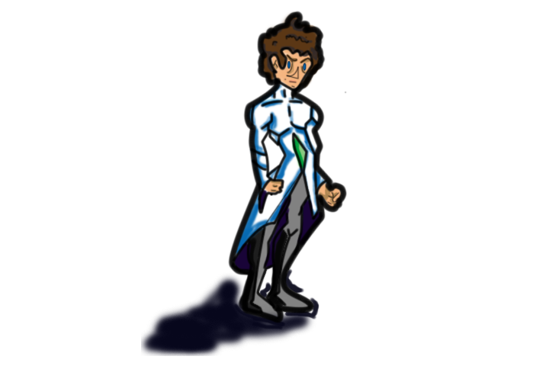
THE FORGOTTEN TIME
SERGIO CÁRDENAS 20192020126
ELIAN PEÑA
20192020106
FABIAN FLOREZ
20192020111
MULTIMEDIA 2021

Slide 2



IDEA

Slide 3

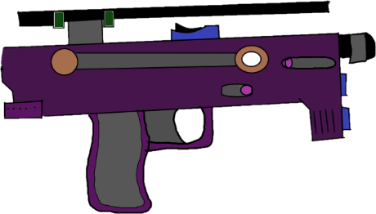



IDEA

Slide 4

IDEA

Slide 5
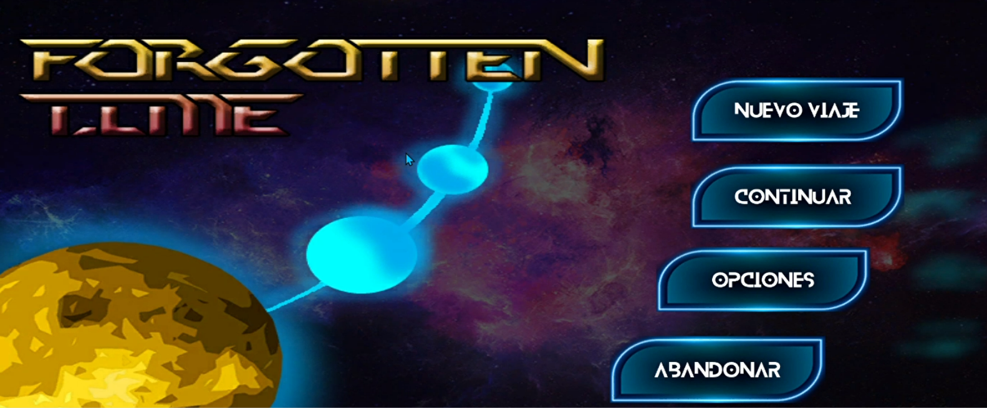
PRODUCTO (MENU PRINCIPAL)

Slide 6
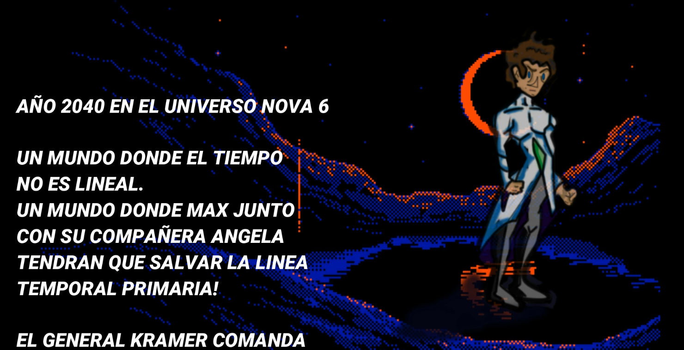
PRODUCTO (INTRO)

Slide 7
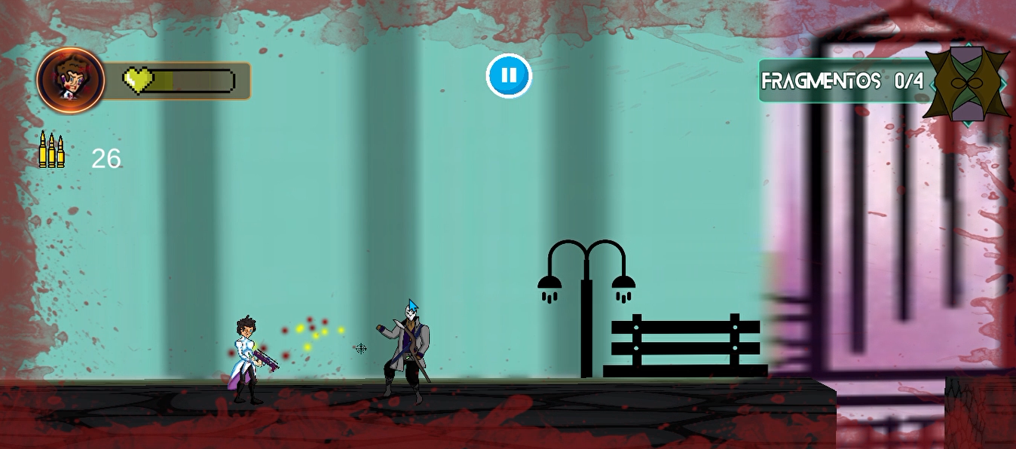
PRODUCTO (NIVEL)

Slide 8



MERCADO

Slide 9


PLAN

